Slide 1

муниципальное бюджетное общеобразовательное учреждение
«Средняя общеобразовательная школа № 10
с углубленным изучением английского языка»
Находкинского городского округа
МОДЕЛЬНЫЙ ПРАКТИКУМ
«Воздействие человека на природу»
Автор: Тыщенко Татьяна Юрьевна,
учитель истории и обществознания
https://drive.google.com/drive/folders/1NUJD93623ZScJvhH9MYUoOP93JhtghMf?usp=sharing

Slide 2

Тема урока:
«Воздействие человека на природу»
Класс: 7
Предметные области, отдельные учебные предметы: «Обществознание»
Тип урока: открытия нового знания
Продукты, эффекты образовательной деятельности обучающихся:
1. Фотоколлаж или фотофильм
2. Список авторов «Рассказы о природе»
3. Схема «Угрозы экологического кризиса»
Используемые площадки проведения урока:
1. Учебный класс
2. Школьная библиотека
3. Пришкольная территория

Slide 3
Цель урока:
Формирование представлений о воздействии человека на природу,
о глобальной экологической угрозе
Задачи урока:
1. Подвести обучающихся к мысли о том, что мир стоит у роковой черты.
2. Продолжить развитие у обучающихся умений критически мыслить, нестандартно решать поставленные проблемы, аргументировать свою позицию.
3. Сформировать активную экологическую позицию обучающихся по охране окружающей среды.

Slide 4
Планируемые образовательные результаты
Предметные | Личностные
1. Научатся: определять, что такое экологическая угроза; характеризовать взаимодействие человека и природы. 2. Получат возможность научиться: осуществлять поиск нужной информации; анализировать объекты; выделять главное; проводить сравнение. | 1. Формулировать собственную точку зрения; 2. Выбирать, как поступить, в том числе в неоднозначных ситуациях, (моральные проблемы) и отвечать за свой выбор.

Slide 5
Метапредметные
Регулятивные: | Познавательные: | Коммуникативные:
1. Определять возможные роли в совместной деятельности. 2. Определять цель, проблему в деятельности: учебной и жизненно-практической. 3. Выдвигать версии, выбирать средства достижения цели в группе и индивидуально. | 1. Обозначить символом и знаком предмет и (или) явление. 2. Определять понятия. 3. Отыскивать причины явлений 4. Находить (в учебниках и др. источниках, в т.ч. используя ИКТ) достоверную информацию, необходимую для решения учебных и жизненных задач. 5. Представлять информацию в разных формах (рисунок, текст, таблица, план, схема, тезисы), в т.ч. используя ИКТ | 1. Ставить цель деятельности на основе определённой проблемы и существующих возможностей. 2. Вступать в речевое общение; 3. Создавать устные и письменные тексты для решения разных задач общения – с помощью и самостоятельно.

Slide 6

I. Мотивационно-целевой этап
?
Сформулируйте тему урока .......
Как вы думаете, какие вопросы будут затронуты на нашем уроке….
Какая форма работы, на ваш взгляд будет самой приемлемой …..
?
?

Slide 7
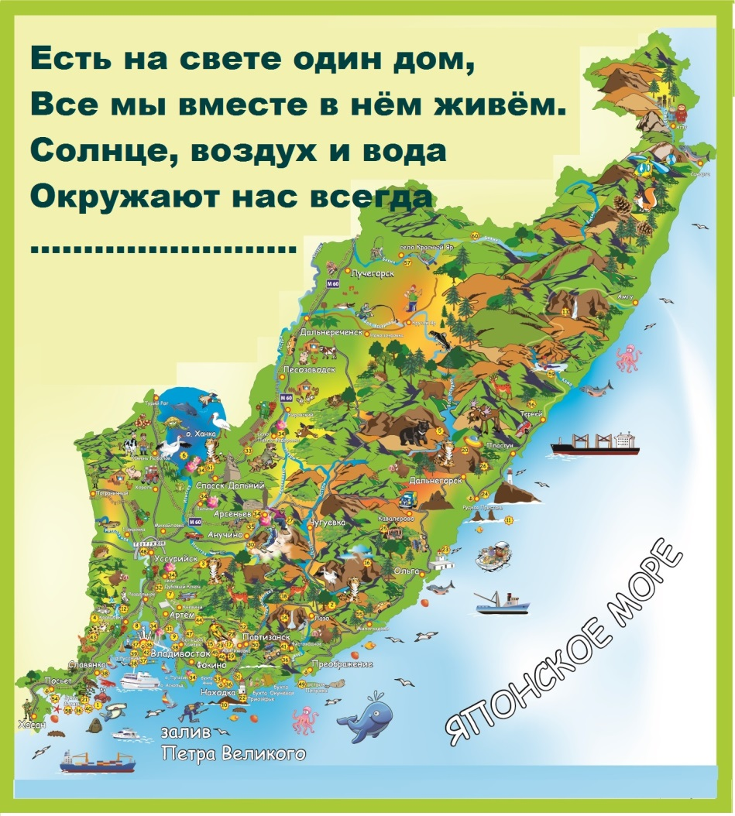
Актуализация знаний
Основные понятия и термины:
Природа
Экология
Экологическое правило
«Вторая природа»
Исчерпаемые ресурсы
Неисчерпаемые ресурсы
Техногенная авария
Биосфера
Природа

Slide 8
Задание: Соберите пословицу
Растения | Всему свету краса
Рощи да леса | А всех учит
Лес не школа | Чем она способна дать
По лесу ходи | Земли украшение
Нельзя требовать от природы больше | Под ноги гляди

Slide 9
Ответ:
Растения – земли украшение
Рощи да леса – всему свету краса
Лес не школа, а всех учит
По лесу ходи – под ноги гляди
Нельзя требовать от природы больше, чем она способна дать
Нельзя требовать от природы больше, чем она способна дать
Задание: Среди этих пословиц зашифровано великое экологическое правило. Найдите и озвучьте его.

Slide 10
II. Процессуальный этап
(изучение нового материала)
ПРАВИЛА РАБОТЫ В ГРУППЕ
(распределение обязанностей)
Старший группы: Распределяет обязанности между членами группы Руководит выполнением задания и обсуждением Помогает членам группы в выполнении задания Следит за дисциплиной Назначает докладчика | Секретарь: Фиксирует все идеи, ответы, вопросы группы Участвует в создании сообщения докладчика или иной формы выступления
Хранитель времени: Следит за временем работы группы Участвует в работе группы | Докладчик: Подбирает материалы Анализирует материалы Отбирает информацию для выступления Выступает от имени группы

Slide 11
II. Процессуальный этап
(изучение нового материала)
Время: 20 минут
Организация групповой деятельности учащихся
Задание для 1–3 группы: работая в группах расскажите об экологическом состоянии нашего города, улицы, территории школы. Выделите причины загрязнения отдельных частей биосферы и опасных последствиях этого загрязнения для человечества, ответы запишите в соответствующие графы таблицы.
Результаты выполнения своей работы необходимо представить в форме Схемы «Угрозы экологического кризиса»
Сфера | Причины (источники) загрязнения | Последствия для человечества
А) загрязнение атмосферы
Б) загрязнение воды
В) загрязнение почвы

Slide 12
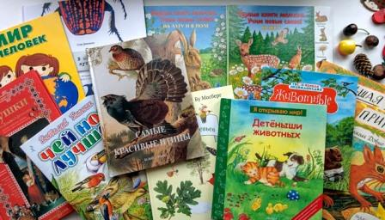
«Люди перестают мыслить,
когда перестают читать»
Д. Дидро
Задание для 4 группы: работая в школьной библиотеке, необходимо составить список авторов детских книг по теме «Рассказы о природе». Результат работы вписать в таблицу:
Ф.И.О. автора | Название книги
Оказать помощь в оформлении книжную выставку на экологическую тему
Время: 20 минут

Slide 13
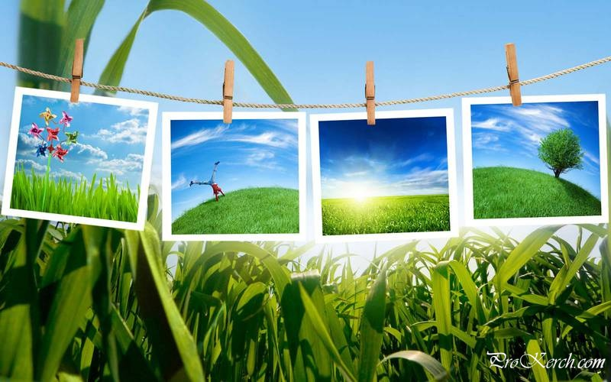
Общие требования к группам
Результаты выполнения своей работы необходимо представить в форме:
Фотоколлаж или фотофильм (для 1–4 группы) и разместить в сети интернет под хэштегом
#экология

Slide 14


Ш. Рефлексивно-оценочный этап
Выступление групп
Ответы на вопросы
Высказывание и (или) отстаивание своей точки зрения
Запись в рабочую тетрадь схемы «Угрозы экологического кризиса»

Slide 15

IV. Домашнее задание
§ 15 (читать),
Стр. 131 – 132 № 1 – 3, (подготовить сообщение о любом животном или растении из Красной книги)

Slide 16
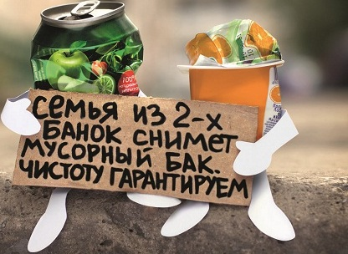
СПАСИБО ЗА ВНИМАНИЕ!!!

